Slide 1

ММО г. Рубцовска «Повышение профессионального мастерства для участников конкурсов»
Тема «Психологическая подготовка к успеху:
уверенность, стрессоустойчивость и
позитивный настрой на пути к победам»

Slide 2

Конкурсное движение как фактор повышения профессиональной компетентности педагогов
Полторацкая Наталья Николаевна
председатель муниципального профессионального
клуба «Созвездие Рубцовска»

Slide 3
«Не в количестве знаний заключается образование, а в полном понимании и искусном применении всего того, что знаешь»
А. Дистервег

Slide 5
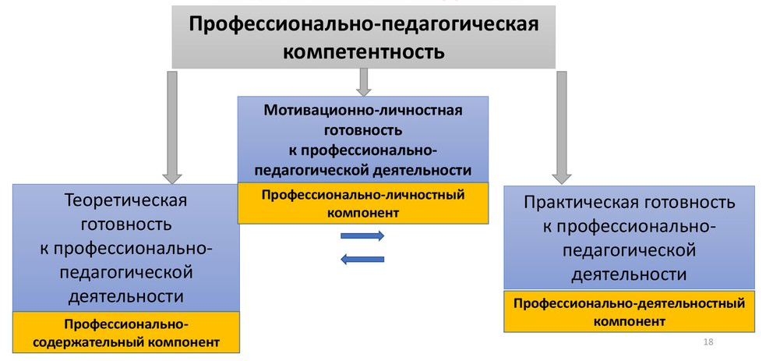
Структура
профессиональной компетентности педагогов

Slide 6
Участие в конкурсах различного уровня способствует:
Развитию профессиональных компетенций;
Обмену опытом;
Повышению мотивации;
Признанию и поддержке;
Инновациям в образовании.

Slide 7

Конкурсное движение как фактор повышения профессиональной компетентности педагогов

Slide 8
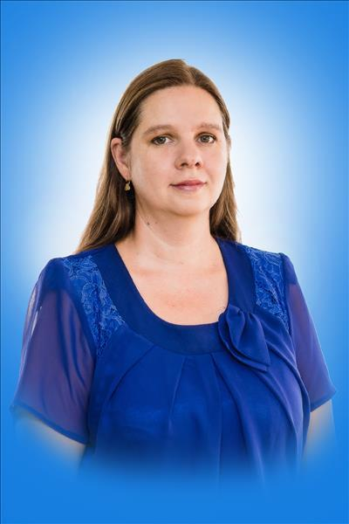
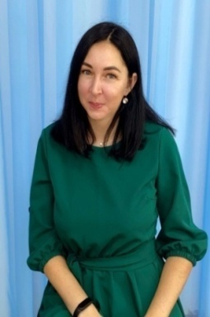
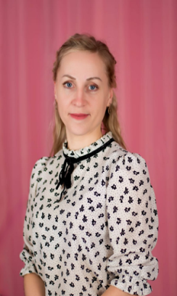
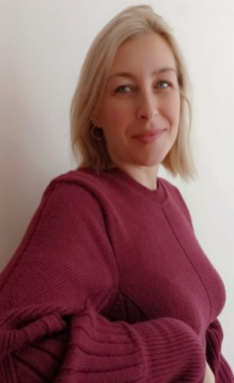
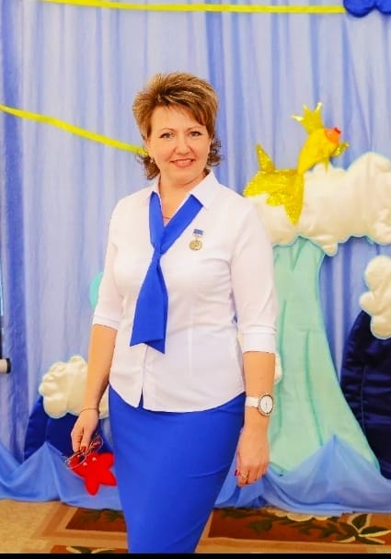
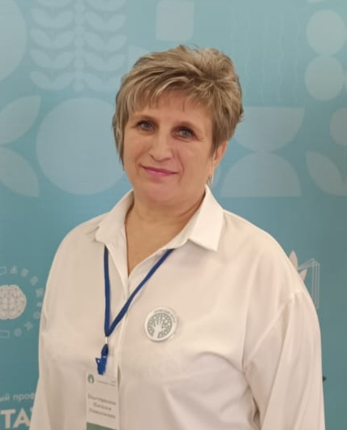
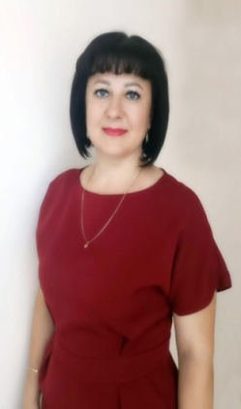
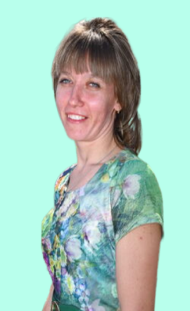
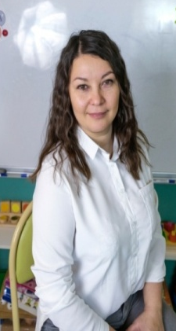
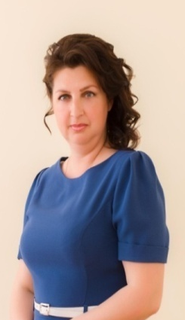
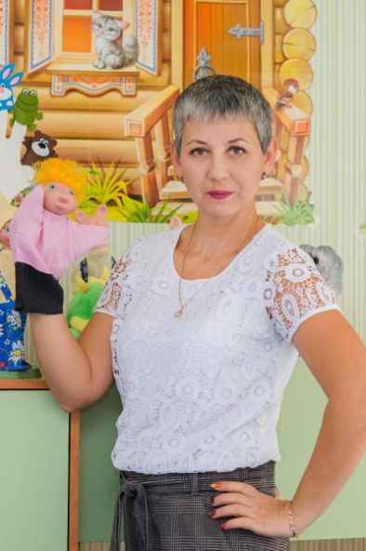
Клуб воспитателей
«Созвездие Рубцовска»
Председатель
клуба
Оргкомитет
Гриценко Т.М.
Рифель Н.В.
Волегова Ю.А.
Писклова С.О.
Шишкина Н.В.
Полторацкая Н.Н.
Иванова Н.В.
Мокшина И.В.
Колесова О.П.
Кузьменко О.П.
Челомбий О.Н.
Цель Клуба – развитие профессионального сообщества, заинтересованного в повышении качества дошкольного образования и престижа профессии педагога в г. Рубцовске

Slide 9

Конкурсное движение как фактор повышения профессиональной компетентности педагогов

